Slide 1







2017
聚米络共未来
个性化推荐介绍
——
—— 数据中心 石金普

Slide 2
Why ? -- 为什么要做？
What ? -- 是什么内容？
How ? -- 要如何应用？
PART
3W

Slide 3
我们要解决什么问题？
PART
1

Slide 4
1、我们要解决什么问题？
千人一面：大家看到一样
无法快速找到适合自己口味的
食堂大锅饭 vs 会所定制私厨

Slide 5
个性化推荐概述
PART
2

Slide 6
2、个性化推荐概述
电商：淘宝、京东
通过商品标签特征区分类别、颜色、价格、材质、产地、品牌等
文章：今日头条、新闻app
通过文章内容来区分文章主题、类型、关键词等
电台：蜻蜓FM、喜马拉雅
通过语音识别得到内容关键词及分类、播音人、音质特色等

Slide 7
2、个性化推荐概述
主播
不同类型内容
不同风格主播
用户
不同口味喜好
不同画像用户
特点
喜好
推荐
通过大数据机器算法，来寻找合适的匹配，进行推荐
推荐目标：千人千面，每个人登录看到的都是个性的

Slide 8

2、个性化推荐概述
影响行为
初始 行为
个性化推荐
用户新 行为
影响算法
AI 学习
影响
行为指标
个性化推荐：
长期迭代，不断完善的过程
算法 调整
平台 监控
指导

Slide 9
整体系统架构
PART
3

Slide 10
3、整体系统架构
推荐系统_Ver0.1
离线推荐列表
实时推荐列表
程
序
接
口
封
装
用户主播 关系挖掘
主播之间 关系挖掘
实时行为挖掘
✔ 随机森林
✔ 统计挖掘
✔ 文本挖掘
✔ 情感分析
✔ 相似性度量
✔ 实时反馈算法
用户 & 主播 历史数据
用户实时日志

Slide 11
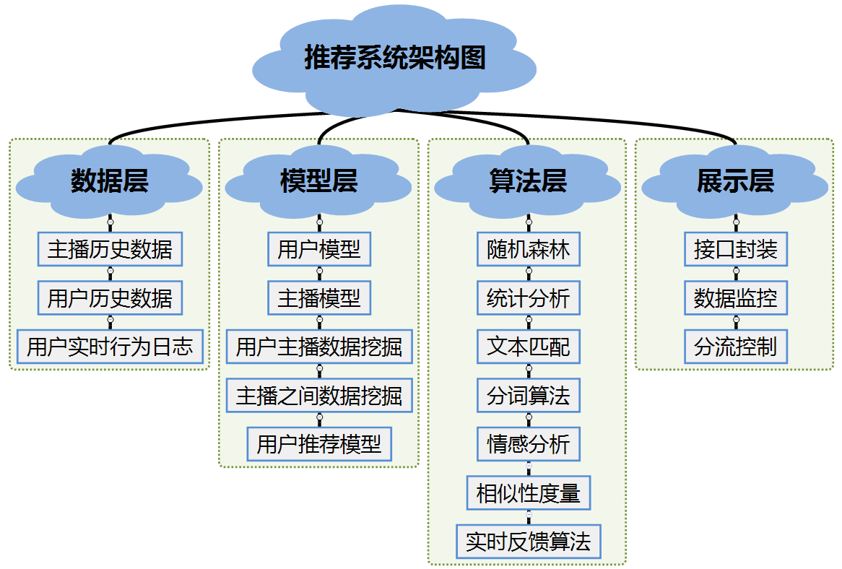
3、整体系统架构

Slide 12
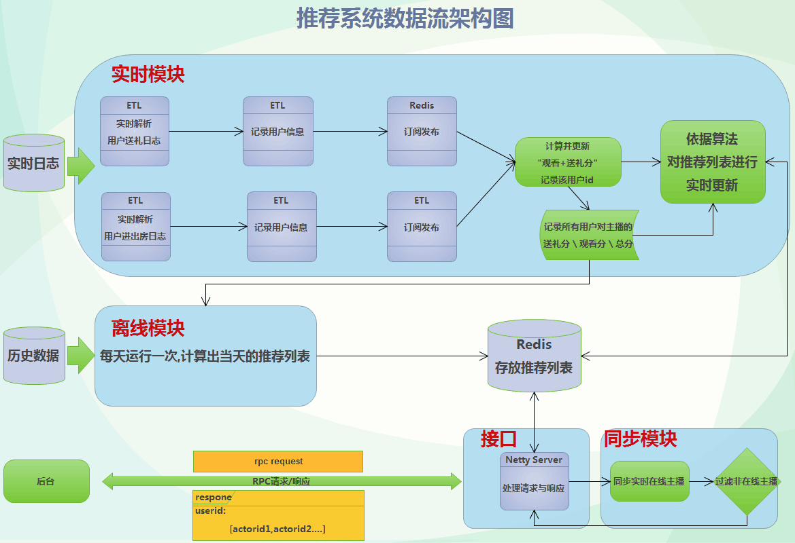
3、整体系统架构

Slide 13
部分算法介绍
PART
4

Slide 14
4、部分算法介绍
用户喜爱度：衡量用户与主播之间的关系
观看
聊天
送礼
分享
Ver0.1版本
✔ 随机森林
✔ 统计分析
Ver0.2版本
进行中……
守护
点赞
关注
阳光
暂不考虑
初步研究显著性较弱

Slide 15
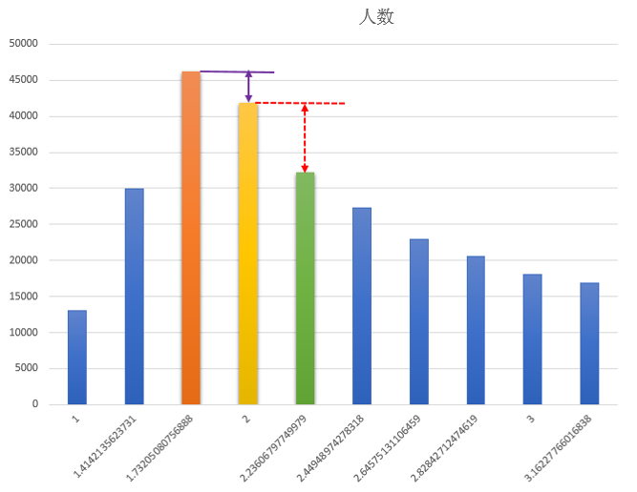
4、部分算法介绍
用户喜爱度：衡量用户与主播之间的关系
从柱状图可知，3~4秒为用户的心里承受极限，即3~4可确定自己确定是否此主播
根据柱状图，最终设定4秒为承受极限值，即观看时长<=4s，得负分
人次数 VS sqrt(观看时长)

Slide 16
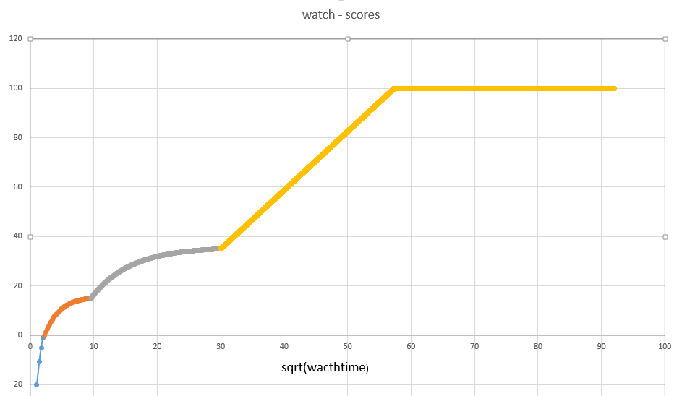
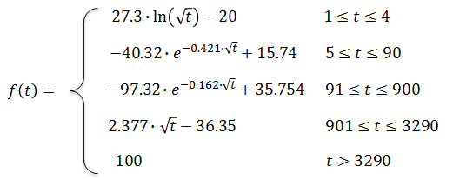
4、部分算法介绍
用户喜爱度：衡量用户与主播之间的关系
取95%的置信区间，得到100分的分界值为3290s
观看-分数拟合函数如下：
观看时长 VS 分数曲线

Slide 17
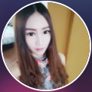
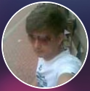
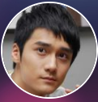
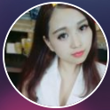
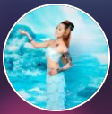
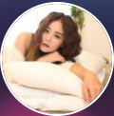
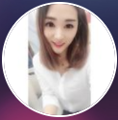
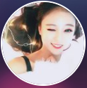
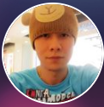
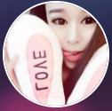
4、部分算法介绍
用户喜爱度：结果
C
C
B
依依有谁疼爱78.31
搞笑【流氓团】小贱贱 100.97
小长今💎求升级100.95
南南,还有人疼么61.18
独宠初心
珍惜、努力
100.99
B
2017.9.3注册
A
B
10月充值2.6万
小特奈儿 一个人69.24
送过100+主播礼物
欣Bose且行且珍惜100.96
早9晚9活跃
小舒琳
100.94
官人连麦娱乐房100.98
更多其他主播……

Slide 18
4、部分算法介绍
主播相似度：衡量主播与主播之间的关系
当前版本
✔ 相似性度量
✔ 统计分析
✖ TF – IDF （用于资讯检索）
✖ word2Vec （适合长文本）
✔ 文本匹配
✔ 分词算法
✔ 情感分析
标签特征
情感极性
栏目特征
性别年龄
开播时段
开播时长
活跃粉丝
总粉丝数
明星等级
城市地区

Slide 19

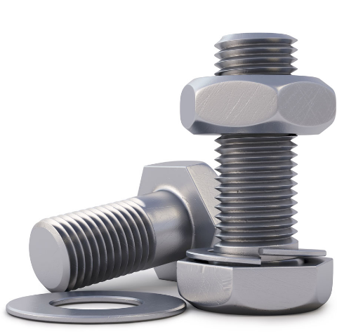
4、部分算法介绍
主播相似度：衡量主播与主播之间的关系
TF-IDF
Word2Vec
文本匹配
主要用于资讯检索。
一个词在一个文本中出现的次数越多，且在整个文本库中出现的次数少，则认为此词具有分类意义，具有代表性。
2013年Google发明的开源工具，用于计算词向量的。利用了浅层的神经网络算法， 考虑前后语义，对长文本具有好的结果。
自设标签，对文本进行分词后，进行匹配，并计算词频。

Slide 20
4、部分算法介绍
主播相似度：衡量主播与主播之间的关系
文本挖掘方法
基于词典的方法，需要用到标注好的词典。
基于机器学习的方法，需要大量的人工标注的语料作为训练集，通过提取文本特征，构建分类器来实现特征提取
在实际运用中可以两者相辅相成，在短文本中，基于词典的分析效果更加好，例如微博、商品评论等。而长文本则更加适合机器学习来处理

Slide 21
4、部分算法介绍
主播相似度：衡量主播与主播之间的关系
文本挖掘：标签提取
1、提取每个主播的动态评论和弹幕信息
2、对提取的评论和弹幕利用结巴进行分词。字典及停用词为自定义字典
3、设定匹配文本，根据主播的外貌，技能，性格等设定文本。一共设定了54个文本
4、将分词和文本进行词匹配，得到主播的标签和词频。
5、根据性别将标签中与性别不匹配的标签去掉。
6、设定规则，将词频少的标签去掉，得到主播的有效标签及其权重
（权重为：有效标签词频/总有效标签词频）。
7、漂亮和美女占的比重太大，计算相似度时，将他们去掉考虑
此时进一步计算剩下的标签及其权重，权重计算参考6

Slide 22
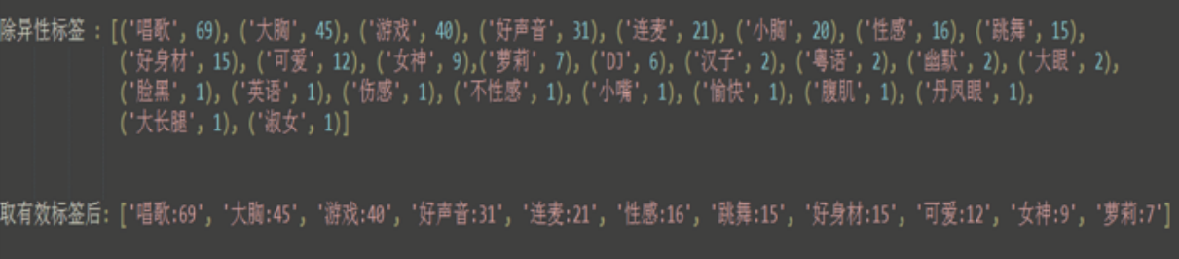
4、部分算法介绍
主播相似度：衡量主播与主播之间的关系
文本挖掘：标签提取

Slide 23
4、部分算法介绍
主播相似度：衡量主播与主播之间的关系
文本挖掘：情感分析
读取情感词典。获得积极词列表、消极词列表、程度词列表、否定词列表等
处理要分析的文本。主要是读取主播动态，对每条动态进行去停用词、分词
根据分词结果和情感词典计算动态的情感得分
计算主播的情感得分。该主播所有动态的情感得分之和，就是主播的情感得分

Slide 24
4、部分算法介绍
主播相似度：衡量主播与主播之间的关系
文本挖掘：情感分析
分词之后判断词是不是情感词（消极情感、积极情感）
判断情感词前面的词是不是否定词（如“不”）或程度词（如“很”）
若是否定词则情感得分反转，若是程度词则对应情感得分加倍
根据最后得到的总的消极分和积极分，根据消极分和积极分得到主播发过动态里消极占比和积极占比

Slide 25
4、部分算法介绍
主播相似度：衡量主播与主播之间的关系
文本挖掘：情感分析
① ["珍惜今天.珍惜这一刻...爱你们😍"]
['珍惜', '今天', '珍惜', '这', '一刻', '爱', '你们', '😍']
② ["","今天日子真不好，再也不搞银河系了，都退吧","小二，哥醉了来碗泪流满面"]
[''今天', '日子', '真', '不好', '再也', '不', '搞', '银河系', '都', '退', '吧', '小二', '哥', '醉’,’来', '碗', '泪流满面',]
③ ["今天晚上有事暂时不直播了"]
['今天', '晚上', '有事', '暂时', '不', '直播']

Slide 26
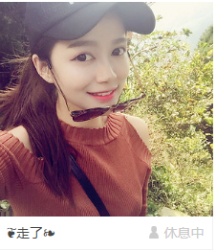
4、部分算法介绍
文本挖掘：主播特征挖掘
通过对主播的聊天和动态评论，利用文本挖掘得到主播的特征标签及权重
使用属性标签权重，利用欧式距离求相似度。相似度偏大。
根据属性标签的相同个数计算相似度。相似度更合理。
大胸(0.04)
连麦(0.04)
跳舞(0.02)
漂亮(0.19)
可爱(0.01)
美女(0.2)
女神(0.02)
唱歌(0.19)
性感(0.02)
好声音(0.11)
好身材(0.02)
游戏(0.1)
103946723
粤语(0.01)
正向(0)
负向(0)
幽默(0.01)
劲舞热舞(0.01)

Slide 27
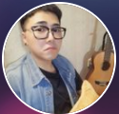

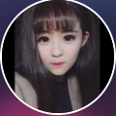
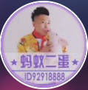

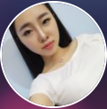
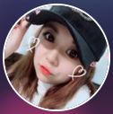
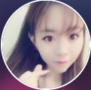
4、部分算法介绍
主播相似度：结果
小丶池一个人在连麦
ʚ小苏菲鱼ɞ
蚁族二蛋✊枯木早逢春
麋鹿🎤贺我逍遥少傅
炮总※娱乐连麦房
安柔An`r 收家人
0.7492
0.7492
0.7311
0.72834
0.7232
0.7232
0.7391
Miao༄喵求救榜
0.7218
筱筱、感谢陪伴
珍惜、努力
100.99
官人连麦娱乐房100.98

Slide 28
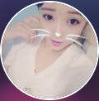
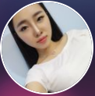
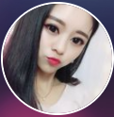
4、部分算法介绍
个性化推荐：结果
早上9点
搞笑【流氓团】小贱贱
欣Bose且行且珍惜
小长今💎求升级
山西大同敏宝
安柔An`r 收家人
独宠初心
晚上21点
官人连麦娱乐房
搞笑【流氓团】小贱贱
小长今💎求升级
蚁族二蛋✊枯木早逢春
点击领取一个帅贝贝

Slide 29
如何应用？
PART
5

Slide 30
5、如何应用？
建议上线方案（暂定）：
尽可能减少业务研发工作量：
为了降低业务研发的工作量，数据中心将完整封装程序接口，包括实时行为对推荐影响的程序部分，都将由这边进行封装提供，并附有使用说明文档
业务研发只需要对接联调一个接口即可，数据采集算法计算程序封装都将由数据中心负责

Slide 31
5、如何应用？
建议上线方案（暂定）：
异常保护：
为了当为新用户或因异常无法返回有效结果时，设定阀值，暂定为0.5秒，如无法返回，则采用现有的推荐列表
我们会监测这部分异常所发生的频率情况，来优化程序
同时业务可以考虑加入开关功能，可以随时关闭推荐系统，将用户切到目前的推荐列表上

Slide 32
5、如何应用？
建议上线方案（暂定）：
线上三部曲（建议）：白名单 -> 小流量 -> 大流量
白名单：上线初期，只有白名单内的用户会看到推荐结果（登录默认进入推荐），白名单由业务方配置，除自己同事外，可以有选择的配置一些外部真实用户听其意见
白名单目的：一方面为了保证功能稳定，一方面为了看下用户直观的感受和建议，一方面为了避免对s/a档主播的分流可能性
但白名单由于用户少且忠诚，故不做数据指标监控，只以异常监控和收集用户感受为主

Slide 33
5、如何应用？
建议上线方案（暂定）：
线上三部曲（建议）：白名单 -> 小流量 -> 大流量
小流量：如白名单测试稳定且用户反响尚可，可以考虑接入少量流量进行效果验证，个人建议采用以下方案：
-- 分配 10%流量，随机或者采用尾号为 n的用户均可，需要有用户标识
-- 数据中心会根据用户标识和用户基本信息，进行同类用户的观看指标和留存指标监控，并比较优化效果
-- 这边会考虑分成 2%用户采用一种算法方式，来同时进行多种效果测试和交叉验证，来寻找不同类（如不同渠道）用户最适合的算法方案

Slide 34
5、如何应用？
建议上线方案（暂定）：
线上三部曲（建议）：白名单 -> 小流量 -> 大流量
大流量：当小流量验证效果可行时，由业务方决定是否加大流量，最终目的是提升用户的留存效果。同时还要保持 s/a档主播可以继续在平台好好生活

Slide 35
5、如何应用？
建议上线方案（暂定）：
版本改动：
白名单或导入的流量，默认进入为【推荐】界面，返回个性化推荐结果
指标监控：
全部由数据中心这边进行相关的监控，同类用户（主要为同渠道）监控重要指标（观看时长，留存），同时考虑到多种算法分别监控效果的方式
Notes:
目前版本热门和推荐有一定的重合情况，都是基于分档

Slide 36
5、如何应用？
指标监控：
（主要）留存率：
一个小目标
UP ⬆ 10%
20% -> 22%
优化的方向
UP ⬆ 50%
20% -> 30%

Slide 37
5、如何应用？
指标监控：
（辅助）观看指标：
更长的观看停留时长
更早的成为优质观看用户：转化时间缩短
更多比例提升为优质观看用户：转化率提高

Slide 38
推荐不息，优化不止
PART
6

Slide 39
6、优化
用户喜爱度_Ver0.2：衡量用户与主播之间的关系
守护
Ver0.2版本
进行中……
研究更多行为的显著性
关注
跳出大数据群体统计，基于用户个体定制算法，拒绝“被平均”
举例：
一个从不乱花钱的人，给主播送了50块钱礼物……
一个随便送几百礼物的有钱人，给主播送了50块钱的礼物……
每个人的承受力和忍耐度不同，算法系数不应由全体用户“被平均”

Slide 40
6、优化
用户喜爱度_Ver0.N：衡量用户与主播之间的关系
随着进行更多的基础研究工作，会逐步将成果进行整合应用：
机器学习 の 冷启动因子：
目前是先有用户行为，再基于行为进行学习
随着另一个用户画像项目的进展和完善，根据用户注册信息给予推荐
协同过滤：用户与用户之间关系挖掘
研究用户相似度，将相似性用户的喜爱情况加入推荐算法中
Notes:
渠道群体画像：算法学习寻找该群体最可能喜爱主播的成分，之后该渠道进入会自动匹配相关推荐，作为冷启动因子

Slide 41
6、优化
主播相似度_Ver0.2：衡量主播与主播之间的关系
用户关注
开播类型
Ver0.2版本
进行中……
财富等级
消费行为
充值行为

Slide 42
6、优化
主播相似度_Ver0.N：衡量主播与主播之间的关系
随着进行更多的基础研究工作，会逐步将成果进行整合应用：
语音识别算法：
从混合音轨中识别人声，从人声中识别语调和内容，通过语调进行相似度算法学习，通过内容进行直播内容标签化学习
图像识别算法：
通过机器学习来识别脸部、(.)部、衣着等特征，形成主播外貌成分画像，结合相似度算法进行推荐
Notes:
语音：磁性、娃娃腔、沙哑……
内容：污、聊自己、聊热点、尬聊（只是欢迎xxx谢谢xxx）
图像：齐刘海、大胸、清纯装扮等

Slide 43
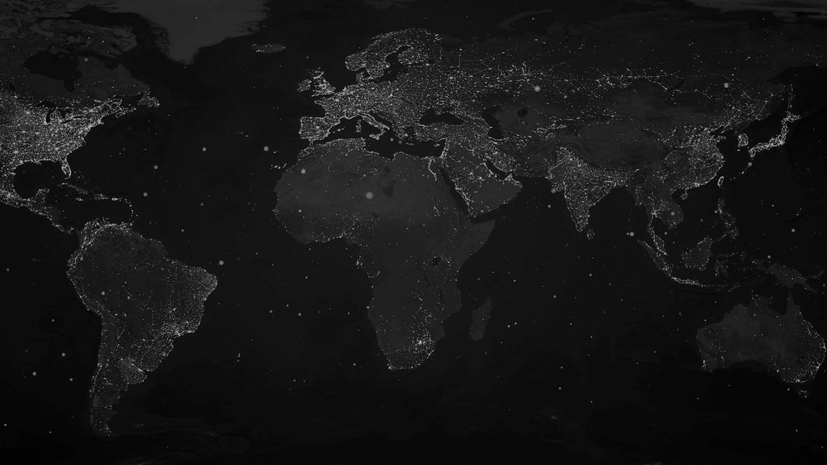
THANKS
聚 米 络 共 未 来

